Slide 1
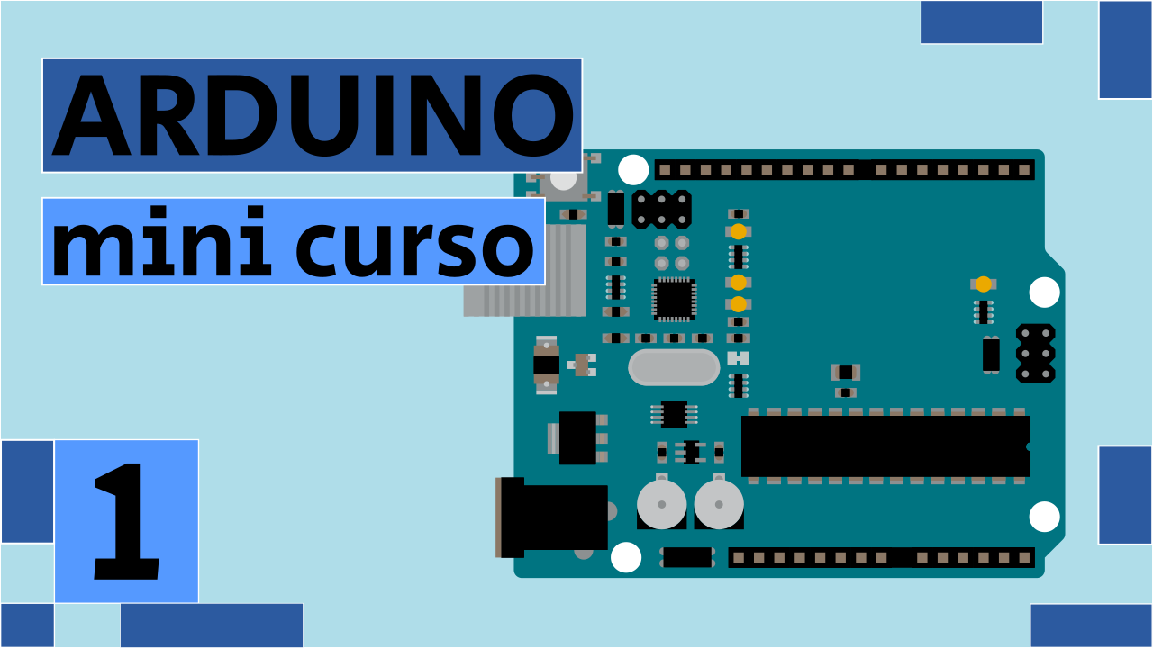

Slide 2

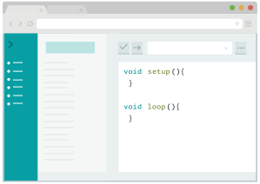
INTRODUCCIÓN
Plataforma electrónica open-source
Integra hardware y software
Ideal para proyectos interactivos
+

Slide 3
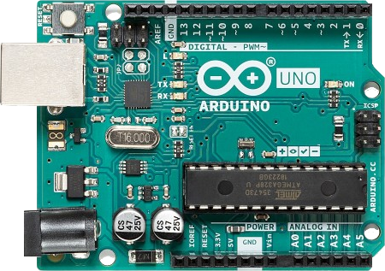
ANATOMÍA
DIGITAL - PWM
RESET
µC
USB
ENTRADA CC
ANALÓGICO
POWER

Slide 4
¿QUÉ NECESITO?
Computadora
Editor: Arduino IDE
Simulador: SimulIDE

Slide 5
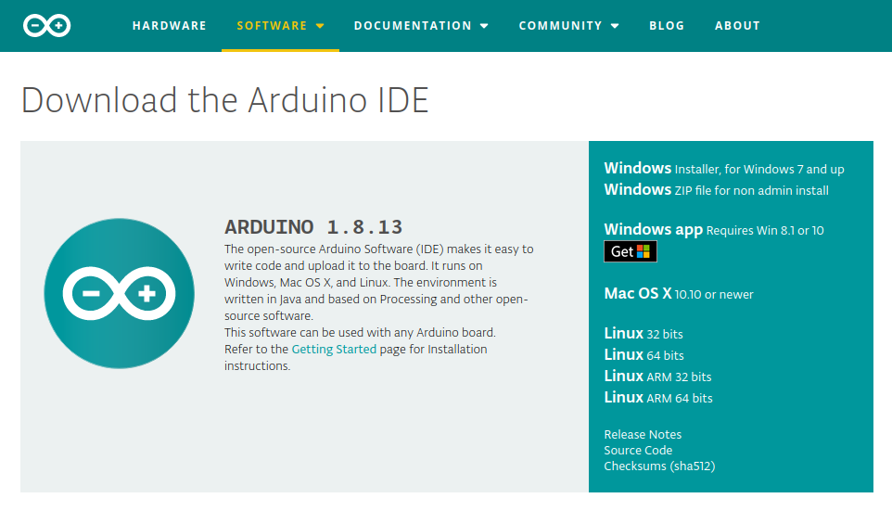

Slide 6
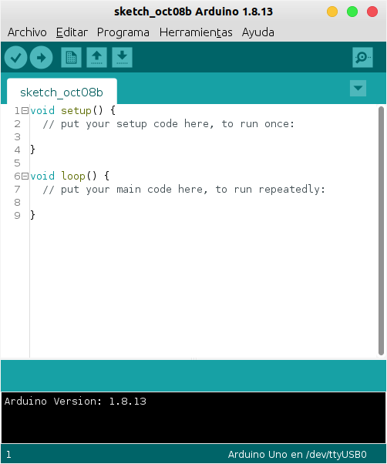



arduino-
1.8.13-linux64.
tar.xz
arduino
arduino-1.8.13

Slide 7
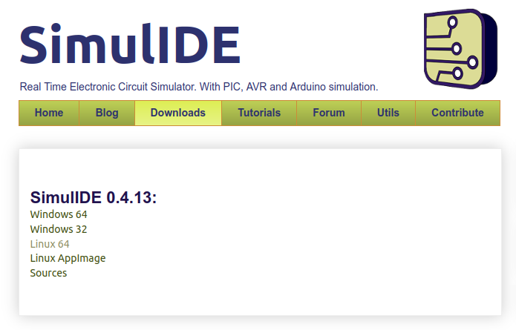

Slide 8
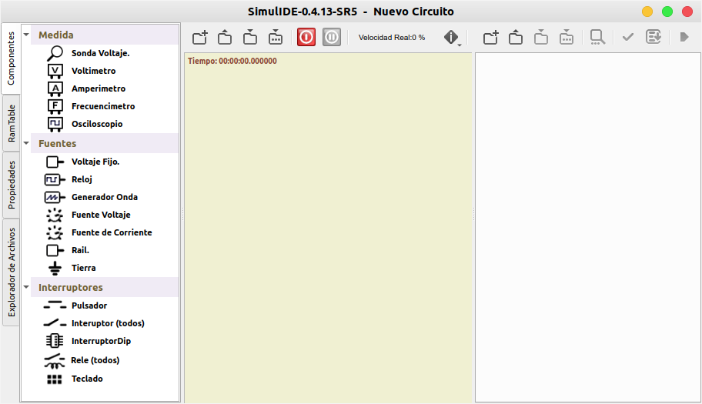

SimulIDE_
0.4.13-SR5_
Lin64.tar.gz
SimulIDE_0.4.13-SR5
bin
simulide

Slide 9
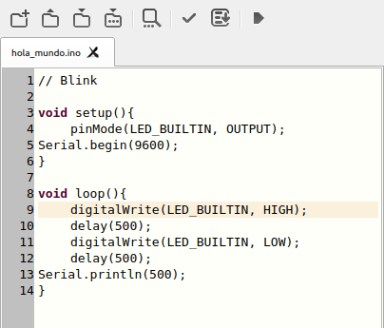

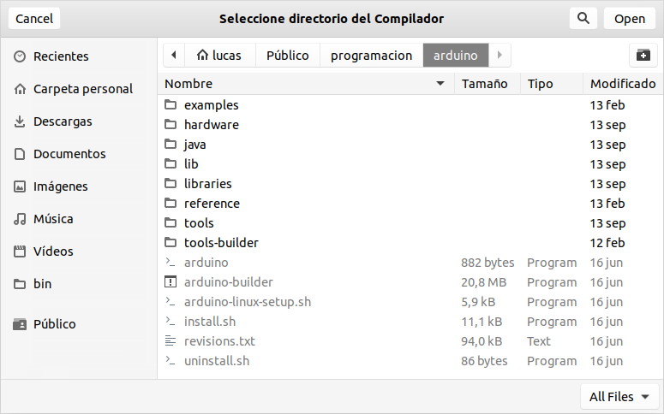

Slide 10
PRIMERAS PRUEBAS

